Slide 1

FIRST 101
The Bionic Tigers - FTC 10464
Traducción – Botrregos Jr. – FTC 7649

Slide 2
¿Qué es FIRST?
For Inspiration and Recognition of Science and Technology
Que se traduce a:
Para la Inspiración y Reconocimiento de la Ciencia y Tecnología

Slide 3
Misión de FIRST
La misión de FIRST® es inspirar gente joven para que sean líderes e innovadores en la ciencia y tecnología, al envolverlos en emocionantes programas basados en mentores, que desarrollen habilidades en ciencia, ingienería y tecnología, que inspiren innovación y fomenten buenas capacidades de vida incluyendo la autoconfianza, comunicación y liderazgo.

Slide 4
Más que Robots
“FIRST es más que robots. Los robots son un vehículo para los estudiantes para aprender importantes habilidades de vida. Los niños entran al programa sin saber que esperar- ni del programa ni de ellos mismos. Se van, aunque sea después de su primera temporada, con una visión, con confianza y con un sentido de que pueden crear su propio futuro.”
-Dean Kamen

Slide 5
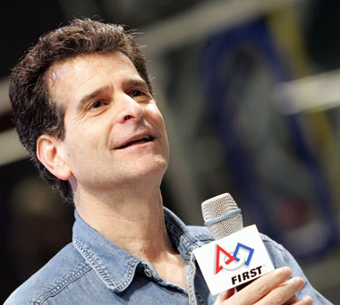
Dean Kamen
Inventor, ingeniero y hombre de negocios Estaunidense.
Cofundador de FIRST
Inventor del Segway

Slide 6
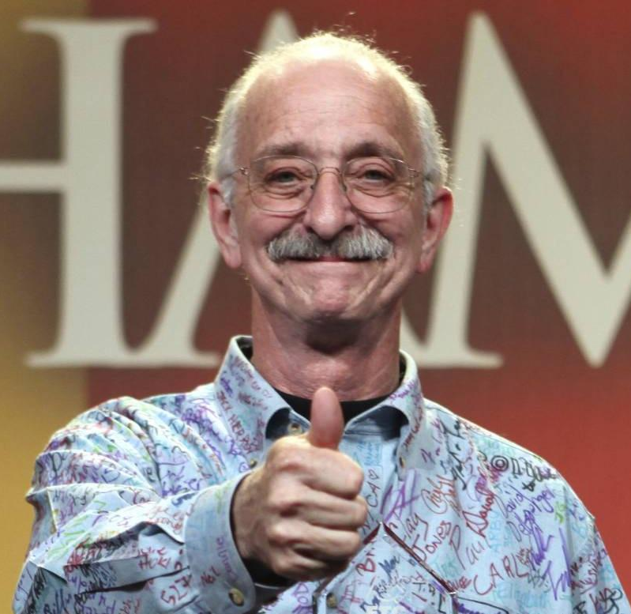
Woodie Flowers
Profesor de Ingienería Mecánica en el MIT
Cofundador de FIRST
Fundó la idea de “Gracious Professionalism” y “Coopertition”

Slide 7
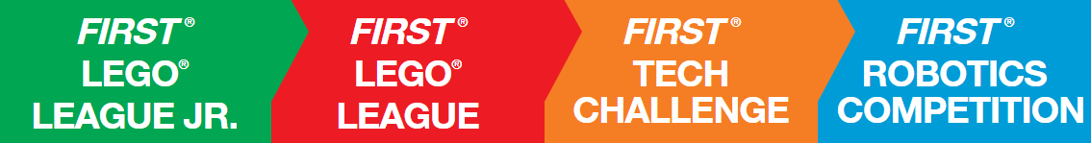
¿Qué incluye FIRST ?

Slide 8

FIRST Lego League Jr.
De edades 6-10
Introducción a STEM
Explora temas del mundo real y construye un modelo de solución a un problema
Mecaniza y programa la solución con partes de Lego EV3 o NXT
Ejemplo: el tema fue agua, un equipo construyó un sistema de riego
Crea un poster “Show Me” para exhibirlo en una expo
Refuerza habilidades y valores de los estudiantes relacionados al: trabajo en equipo, pensamiento crítico, investigación, y comunicación.

Slide 9

FIRST LEGO League
Edades de 9-14
Crea y programa un robot EV3 para completer objetivos en la cancha de juego
Investiga y crea un proyecto relacionado a los problemas en el mundo
Presenta en tres cuartos de jueceo: valores centrales, diseño del robot, y proyecto
Gran énfasis en los valores centrales de FIRST Lego League
El avance es basado en puntaje compuesto

Slide 10

FIRST Tech Challenge
Edades de 12-18
Reta a diseñar, construer, programar, y operar robots para competir en un reto cara a car en un formato de alianza (2v2)
Énfasis en esparcir STEM y FIRST a través de la comunidad, escuela, y el mundo
Presenta en un cuarto de jueceo sobre el diseño del robot, el proceso de diseño, programación, alcance a la comunidad, y el camino del equipo
El avance se basa en ganar la competencia o premioss

Slide 11
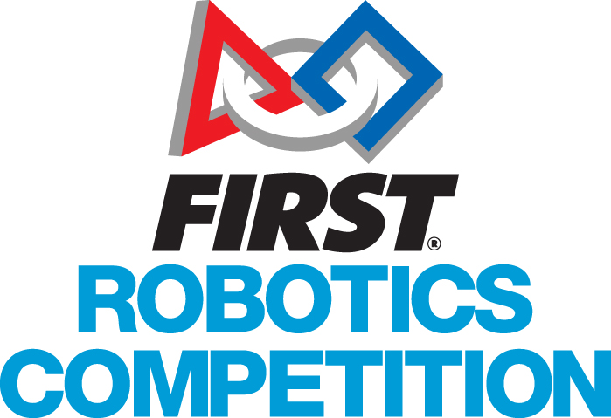
FIRST Robotics Challenge
Edades de 14-18
Bajo reglas estrictas, tiempo límite, y recursos, equipos de estudiantes son retados a recaudar fondos, diseñar una “marca” del equipo, mejorar habilidades de trabajo en equipo, y construer y programar robots de tamaño industrial para jugar un juego difícil en una cancha en contra de competidores parecidos(3 v 3)
Motiva a esparcir STEM y FIRST a través de la comunidad, escuela, y el mundo
El avance es toda la alianza ganadora, Chairman’s Awar, y la lotería

Slide 12
Etiqueta

Slide 13
Gracious Professionalism
Definición: demostrar actitudes y comportamientos agraciadas durante las competencias, respetando a otros, y dejar que ese respeto se demuestre con acciones, y hacer contribuciones valiosas en una manera que sea agradable a los otros.
¿Por qué es importante el ser “gracious professionals” en competencias?
Los jueces buscan equipos que demuestren gracious professionalism para cada premio
Puede excluir a tu equipo de ser considerado para premios
Construye respeto para tu equipo
Se extiende más allá de tu equipo – aplica a los que te apoyan
¡Ayuda a otros y que no te de miedo pedir ayuda! Coopertition sobre la competencia
Practicar gracious professionalism en presencia de los voluntaries y respetarlos es importante
¡Practícala en el día a día!

Slide 14


Créditos
Esta lección fue escrita por The Bionic Tigers 10464 para FTCTutorials.com
Puedes contactar al autor en:
Página Web:
http://lovelandrobotics.com/team10464
Twitter:
@BionicTigersFTC
Email:
BionicTigers10464@gmail.com
Más lecciones para FIRST Tech Challenge están disponibles en www.FTCtutorials.com
This work is licensed under a
Creative Commons Attribution-NonCommercial-ShareAlike 4.0 International License.

Slide 15

Traducción
Esta lección fue traducida por Botrregos Jr. 7649 para FTCTutorials.com
Puedes contactar al traductor de la siguiente manera:
Más lecciones sobre First Tech Challenge disponibles en www.FTCtutorials.com
Facebook:
@BotrregosJr7649
Instagram:
@BotrregosJr7649
Email:
grupobotrregos@gmail.com
This work is licensed under a
Creative Commons Attribution-NonCommercial-ShareAlike 4.0 International License.
Copyright 2020 FTCTutorials.com (Last edit 4/1/2020)

